Slide 1
近期工作汇报
黄旭林 11月26日

Slide 2
编写测试代码
基于EAGLE的测试源码改编并通过复现测试验证代码准确性。
EAGLE的测试源码：
源码中有部分用于测试的代码，数据集格式被改编，无法直接使用，需改编适配
源码README中所说明的测试部分是使用了lmms-eval这一开源测试库的代码，需联网下载数据集
考虑到华为的服务器需离线测试，因此首先在EAGLE源码中给出的测试代码的基础上进行改编并进行测试，这也是前期工作中使用的测试代码

Slide 3
EAGLE测试复现
依据源码改编。
现有测试数据集Textvqa，Docvqa，Chartqa，使用源码的测试结果如下：
Textvqa：复现63.66；论文71.9
Chartqa：复现56.48；论文67.0
Docvqa论文中无对应结果。

Slide 4
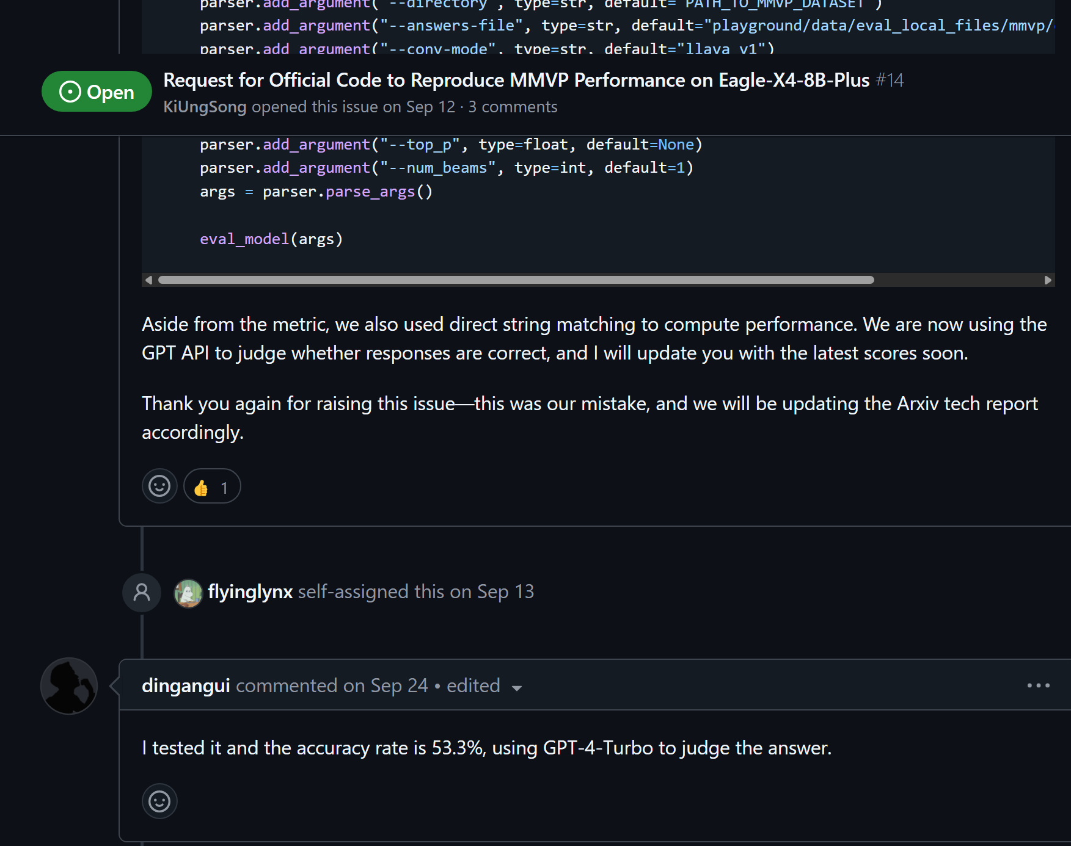
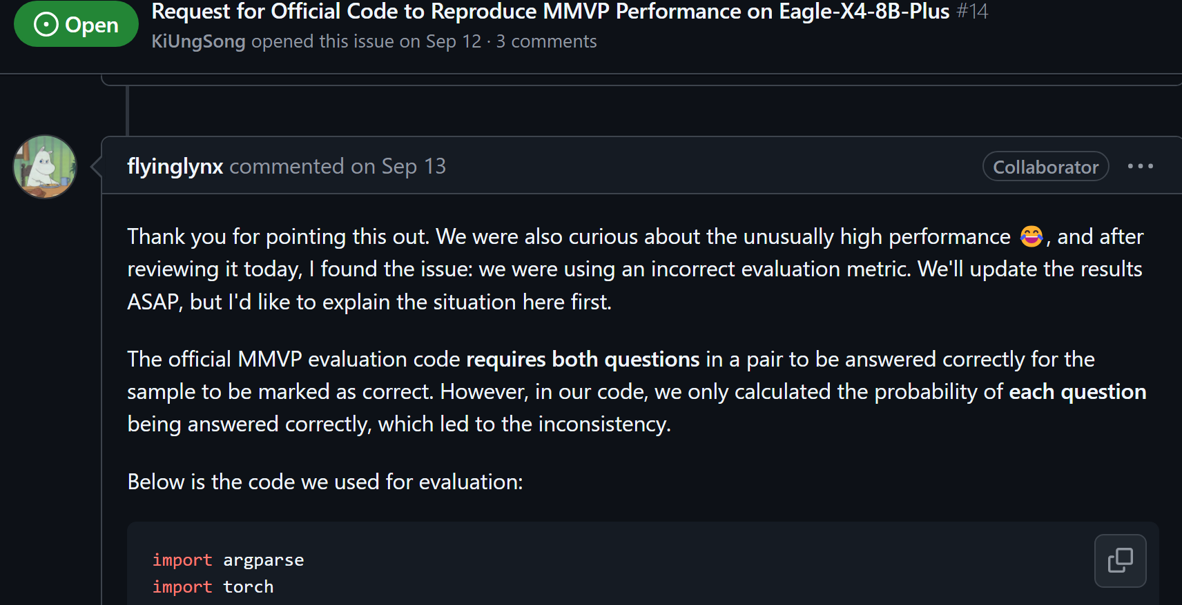
EAGLE的Github issue：
MMVP：论文71.6（EAGLE-X5-Llama3-8B）

Slide 5
源码问题猜想
源码中测试使用的tokenizer输出的最大序列长度与训练过程中的不一致
对比lmms-eval库，部分数据集中的准确率计算方式不同，如Textvqa数据集中的正确答案为一个长度为10的列表，其中内容不完全相同，lmms-eval的计算方式为预测答案在正确答案中的出现次数除以3（结果不超过100%）；改编的代码只取了列表中出现最多的作为答案。
测试使用的prompt不合适/效果不够

Slide 6
EAGLE测试复现
尝试lmms-eval的离线运行：
EAGLE源码中所使用的lmms-eval的版本对本地化改编较为不友好，如使用了extract等一些需要联网的库；最新版本对本地化的改编有所适配，但代码改动部分较大（未知是否会对结果产生影响）
lmms-eval使用的数据集为parquet形式储存，现有数据集为图文分开的形式储存，未知是否存在数据集差异
考虑到时间问题，在学校服务器上使用镜像网站完成联网测试（下载对应的测试数据集）

Slide 7
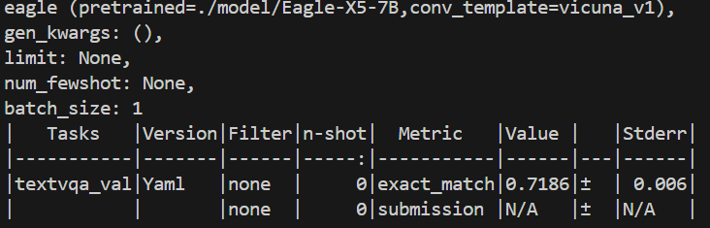
EAGLE测试复现
使用lmms-eval测试Textvqa，先进行验证，结果如下：
使用batch_size为1，用时1小时12分钟左右。
上图得到结果71.86，与论文中的71.9相当，可以认为使用lmms-eval库进行在线测试得到的结果是准确的

Slide 8
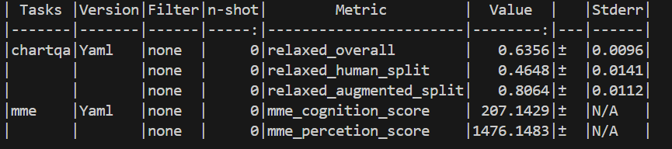
EAGLE测试复现
使用batch_size为24，可以使textvqa的预计测试时间由1小时12分降至15分钟左右。
以此来测试mme、chartqa、docvqa（SOW中要求的）：
其中docvqa在测试中途出现index error，考虑到EAGLE论文中对EAGLE-X5-7B并未使用docvqa进行测试，初步怀疑存在问题
论文中chartqa：67.0；mme：1579。差距较大。

Slide 9
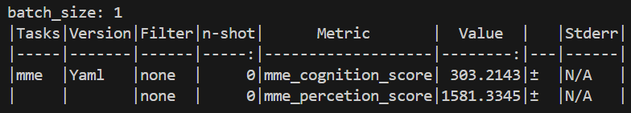
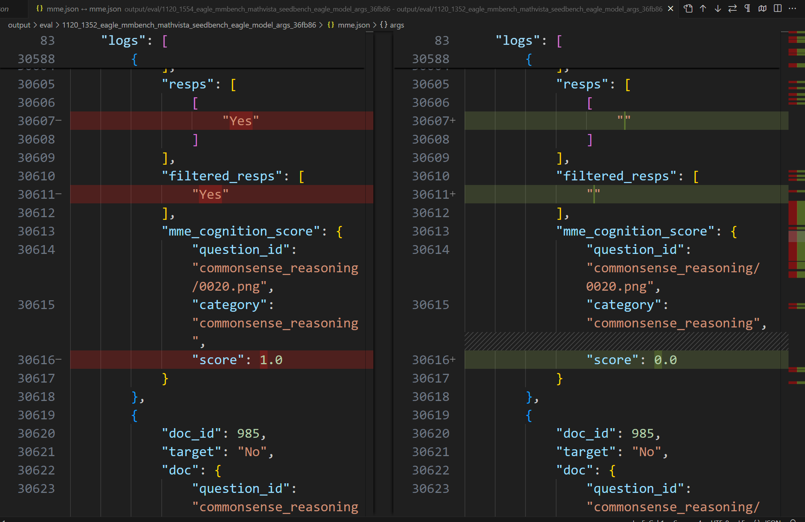
EAGLE测试复现
考虑到只改动了batch_size，因此重试batch_size==1的mme测试，得到结果如下：
结果为1581，与论文中的1579相当，同时比对输出结果，可以认为在使用了lmms-eval的情况下，batch_size影响测试结果。
后续实验只使用batch_size为1，此时docvqa可以完整测试，结果为77.92

Slide 10
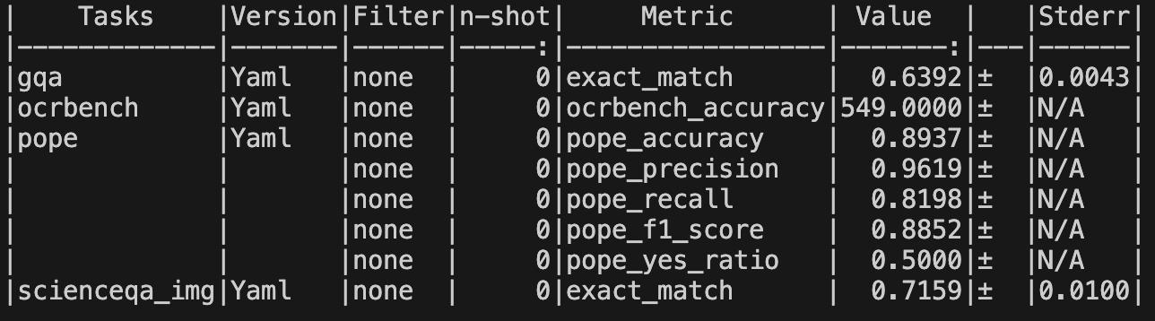
EAGLE测试复现
其它结果如下，与论文相当：

Slide 11
Prompt测试实验
考虑到当前训练使用的llm为llama3，prompt可能会影响结果，因此在EAGLE-X4-8B-PLUS上进行vicuna_v1对话格式（不变）的mme测试实验，得到结果为1570，相较于论文结果1559有一定提升。
后续可在当前训练结果上采用两种对话格式并行测试

Slide 12
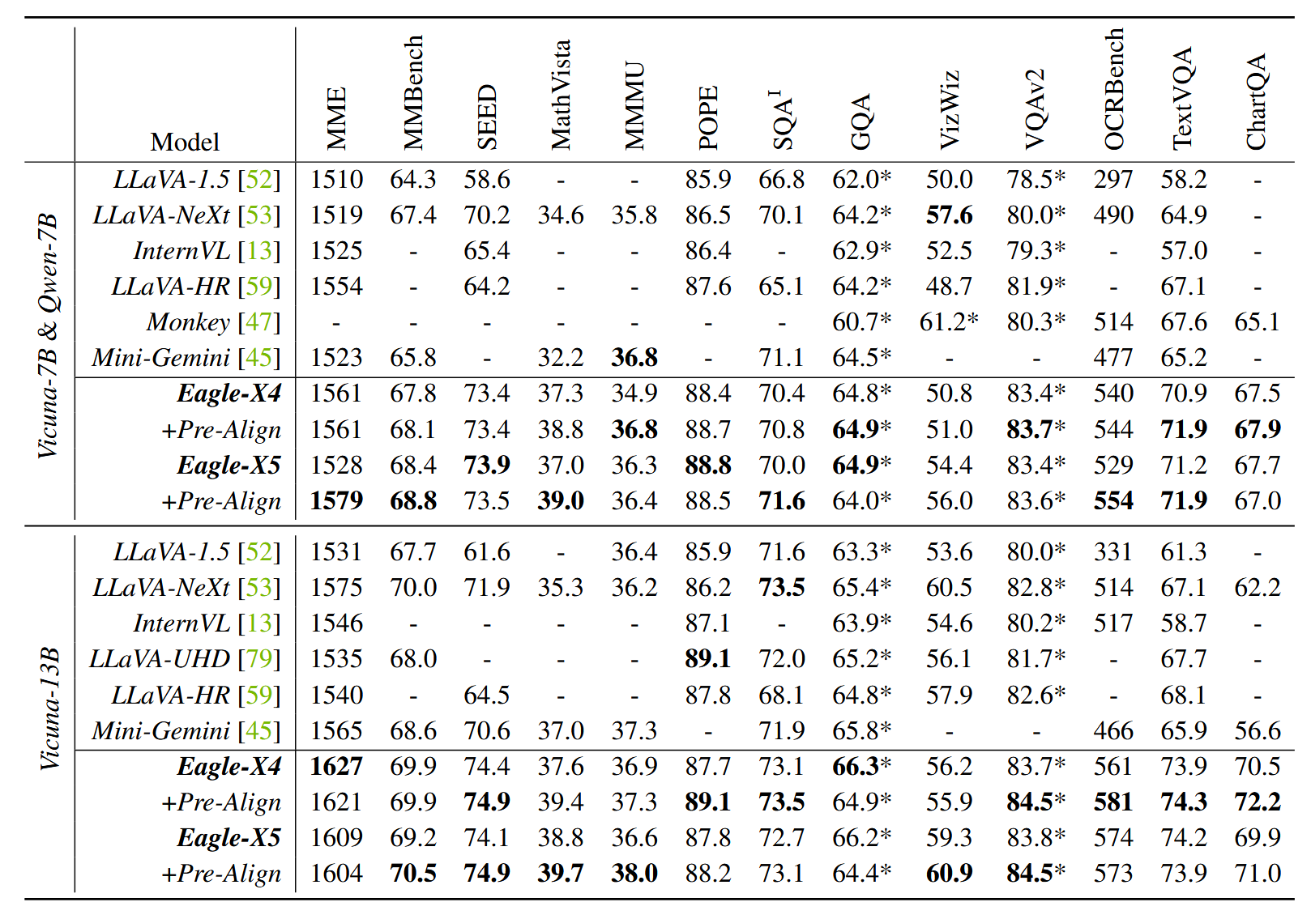
EAGLE性能表

Slide 13
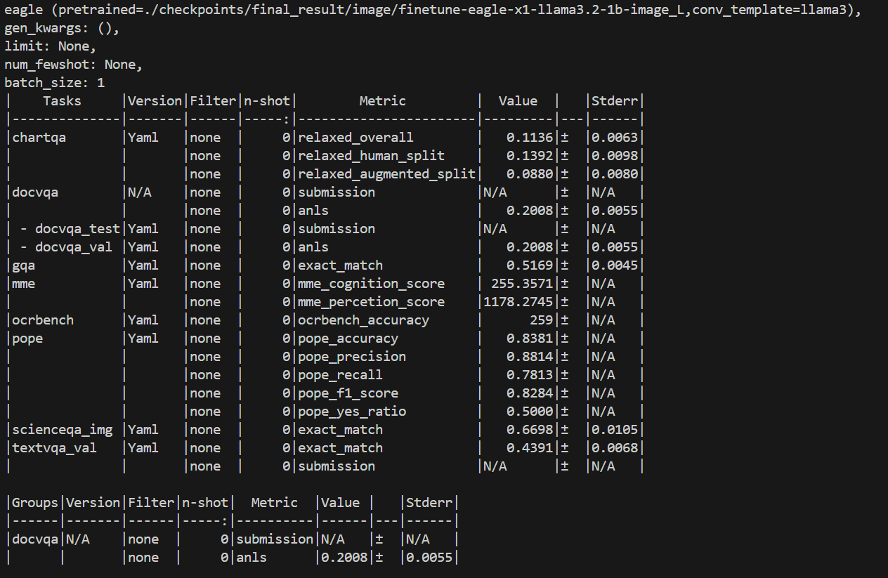
图像测试结果
Llama3对话格式
16小时左右

Slide 14
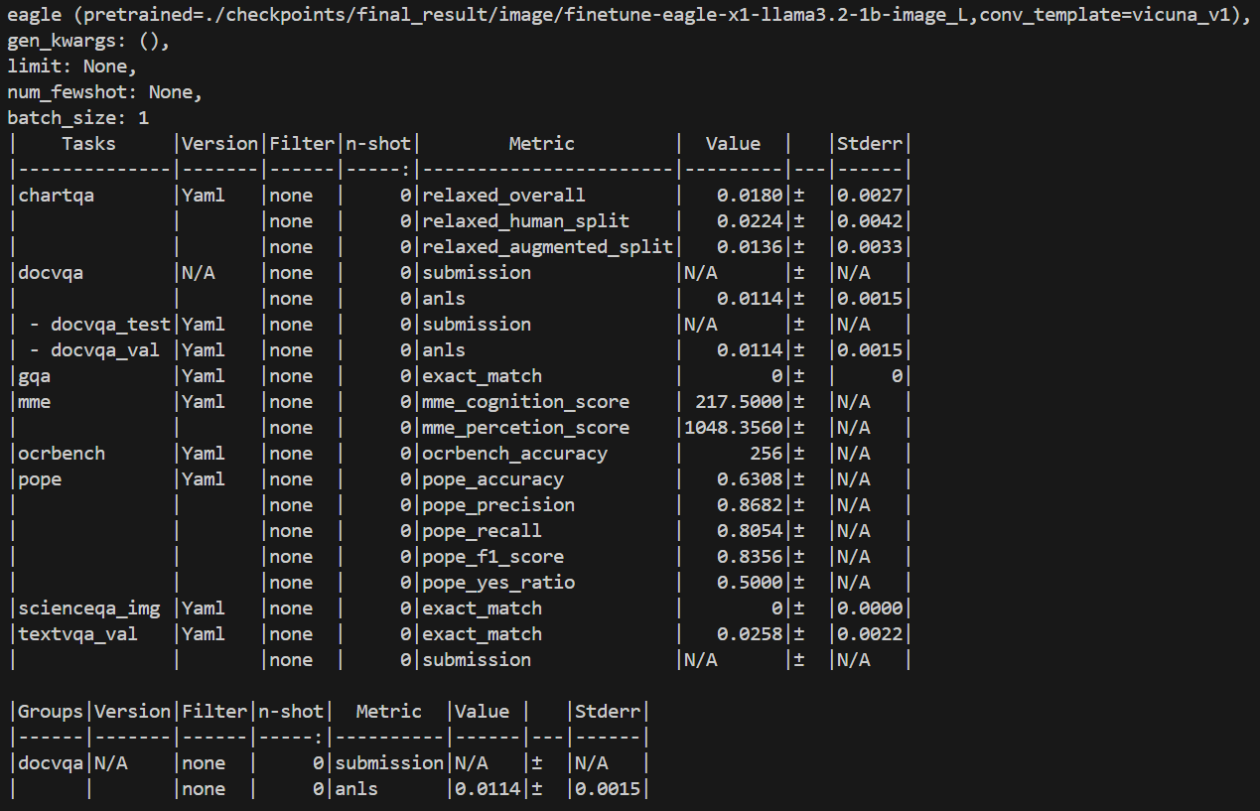
图像测试结果
vicuna_v1对话格式
30小时左右

Slide 15
视频测试实验
EAGLE所使用的lmms-eval版本不支持video的测试，而后续版本的增加了video的测试支持，因此重新部署了最新版的lmms-eval并进行代码适配以进行video测试。
由于测试数据集中的视频片段为截取的，并非完整视频，因此在测试时使用opencv库读取会产生错误，因此改用decord库处理，与训练时的处理尚未同步
视频数据集普遍较大，数据集的下载尚在进行，用时测试时间相对较长

Slide 16
视频测试数据集选择
lmms-eval库可用的数据集与SOW文件重合的有mvbench与activitynetqa（SOW文件中用的是activitynet caption，具体异同尚待调查）
参考videollama2等工作，拟选择egoschema, perceptiontest_test_mc, videomme, videochatgpt等测试数据集补充
youcook2_val与SOW中的breakfast数据集的内容相近，可作为补充
如应用lmms-eval的测试代码，QVHighlights，Charades-STA，VALOR-32K等数据集尚不可用

Slide 17
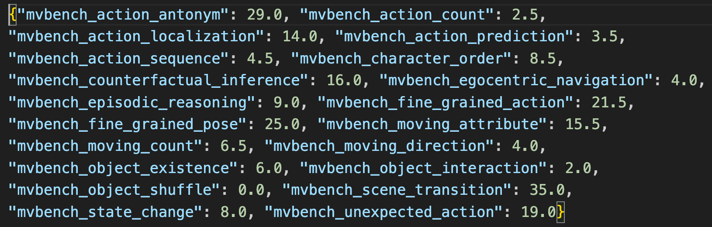
视频测试结果
当前只测试了mvbench数据集，性能与MiniGPT4相当，多数指标优于MiniGPT4

Slide 18
未来测试难点
其它视频数据集仍需要进行测试集以及相关代码的构筑
lmms-eval暂不支持音频模态的测试，相关代码需要重新编写，并且需要在图像模态上验证测试代码的正确性
点云模态采用渲染的视频进行测试，同样具备上述难点
OneLLM的条件下的测试需要重新适配代码，且正确性难以验证（前期的复现实验中使用OneLLM源码的测试结果即较论文结果差距较大，且有多个issue提到类似的问题。）

